Slide 1
Pedagogická komunikace neverbální komunikace-gestika, mimika
Medvedová Hana

Slide 2
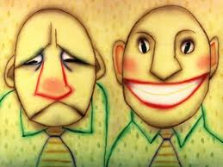
Gestika
=řeč gest
Gesta-pohyby, které mají výrazný sdělovací účel, doprovázejí slovní projevy nebo je zastupují. Jde o pohyby kterékoli části těla-nejen rukou, i když většina gest je záležitostí právě rukou. Gesta patří do kineziky a jsou ze pohybů nejvýraznjěší.

Slide 3
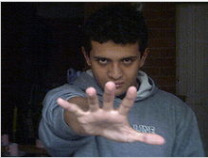
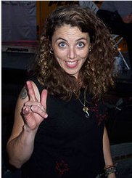
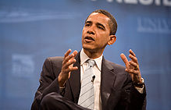
Gesto (z lat. gerere, jednat, konat) znamená posunek, tělesný pohyb, který něco vyjadřuje nebo dává najevo. Gesta spolu
s mimikou jsou hlavními prostředky neverbální komunikace u živočichů i člověka. U člověka gesta často doprovázejí řeč a tvoří gestikulaci, zejména u herců, řečníků a politiků. Pevně stanovená gesta jsou také součástí náboženských obřadů a liturgie.
Mlčenlivá gesta
Nepřibližuj se!
Ahoj
Doprovodná gesta

Slide 4
Funkce gest:
Gesta naznačují určitou ideu. Např. sdělení významu ,,jestli mě neposlechneš, budu se chovat jinak“ je doprovázeno celým souborem pohybů
Gesta obrazně naunačují to, co by bylo možno říci slovem, ale co je přece jen srozumitelnější, když se to ukáže. Např. učitel v hlučné třídě: ,,Tady bude tucho.“ A uhodí pěstí do stolu-gestem srozumitelně naznačí, co je ochoten udělat, aby své přání prosadil.
Gesta zvyšují názornost řečeného.
Gesta mohou za určitých okolností vyjadřovat pravý opak toho, co je slovy sdělováno. Např. ve škole při výchovném konfliktu žák-učitel, kdy učitel přistihne žáka házejícího křídou po spolužácích: ,,Klidně hoď ještě jednou.“ Gesta však naznačí, co se stane jestli žák hodí-potrestání, pokárání. Která řeč je zde hlavní a která vedlejší? Vztah mezi řečí a gesty je velmi složitý.

Slide 5
Vědomé a nevědomé používání gest
Řadu gest používáme záměrně. Častokrát se však stává, že uděláme určité gesto, aniž bychom si toho byli vědomi. (vyjadřují např. rozpaky či cit nebo emoci, kterou chceme skrýt - Jsou někdy dokonce v rozporu s tím, co vyjadřujeme slovně). Vyjadřují např. opak slovního výroku (nedělejte si škodu a při tom nastavuje ruku).
Samostatnou problematiku tvoří Znaková řeč, která je v principu systémem gest. I když dnes zahrnuje mnoho dialektů, je mezinárodně srozumitelná a podle UNESCO se uznává za hlavní řeč hluchoněmých.
Gesta tvoří celek s dalšími projevy komunikace. Dochází k synchronizaci gest, intonace řeči, sémantickou strukturou projevu a celou oblastí paralingvistiky apod..

Slide 6
Nejčastější gesta
jděte tamhle
pojďte sem
sedněte si tam
buďte zticha
zůstaňte v klidu
pojďte za mnou
je mi horko (zima)
je to blázen
svezte mne
peníze prosím
dejte mi najíst

Slide 7
Mimika
„ Lidská tvář má velice bohatý komunikační potenciál. Je prvořadě důležitým sdělovačem emocionálních stavů. Odráží vzájemné postoje lidí, kteří spolu jednají, poskytuje zpětnou vazbu v rozhovoru. Někteří badatelé se domnívají, že z hlediska sociální komunikace je tvář vedle slova druhým nejdůležitějším sdělovacím prostředkem mezilidském styku. " M. L. Knappe
z řeckého mimeomai, napodobovat, představovat
Výraz tváře
Vyjádření vnitropsychických stavů, postojů a názorů
Více jak 100 rozličných stavů
Modelování sdělovaných informací

Slide 8
Projevy mimiky nejsou typicky lidské projevy, o zkoumání zákonitostí mimiky a gestiky u zvířat se zajímalo mnoho biologů. Nejznámějším je Charles Darwin, který publikoval již v roce 1872 studii Vyjadřování emocí u zvířat.
Paul Ekman konstatuje, že lidský obličej dovoluje vyjádřit až 1000 emocí.
Druhy emocí vyjádřené mimikou:
A) pravé a hrané
B) primární emocionální mimické výrazyŠtěstí - neštěstí
Neočekávané překvapení - splněné očekávání
Strach a bázeň - pocit jistoty
Radost - smutek
Klid - rozčilení
Spokojenost - nespokojenost
Zájem - nezájem
C) sekundární (složené) mimické výrazyVznikají střídáním základních emocí nebo splynutím. Zvláštní druh mimických projevů nastává, jestliže jedna část obličeje vyjadřuje jinou emoci nežli druhá (Schizofrenikové, vliv LSD).
Hlavní obličejové zónyOblast čela a obočí
Oblast očí a víček
Dolní část obličeje (tváře, nos, ústa)
Podle metody nazvané FACS bylo zjištěno, že emoce jsou rozloženy do celé části lidského obličeje zhruba takto:
překvapení (čelo)
strach (oči)
smutek (oči)
štěstí (nos)

Slide 9
Čím mluví naše oči?
zaměřením pohledu
dobou výdrže
četností
sledem pohledů (na koho první)
objemem pohledů
díváním se „po očku " či přímo
pohyby očí
vráskami u kořene nosu
Např. se v této souvislosti hovoří o vytváření určitých terčů tj.. místa na kterého konkrétního člověka či část jeho těla nebo oblečení se zaměřujeme.
Platí také zásada, že déle se díváme na osobu, které si vážíme, na autority, na ty, ke kterým chováme úctu. Nejdelší pohledy pak věnujeme lidem, o jejichž kladný vztah stojíme a u nichž si nejsme jisti, že k nám tento kladný vztah chovají.
Pohledy příjemné a nepříjemné. V případě, že pohled trvá příliš dlouho, nebo se na nás patřičná osoba nedívá, nebo se dívá málo. (Přiměřené je to v poměru asi 50%). Velkou roli tu samozřejmě hraje ten fakt, kdo je osoba, která se na nás dívá.
Rozšiřování zornic - Zornice se rozšiřují v závislosti na emocionálním stavu pozorovatele. Citově vzrušené oči mají velké zornice, vztek se projevu jejich stažením. Zajímavé je, že tento proces se nedá ovládat naší vůlí.

Slide 10
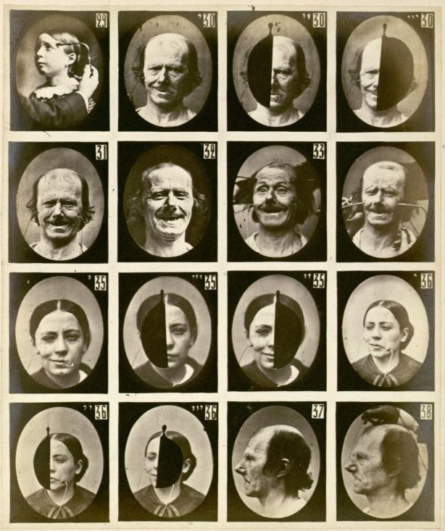
Pokusy G. Duchenne s mimikou tváře (1862)

Slide 11
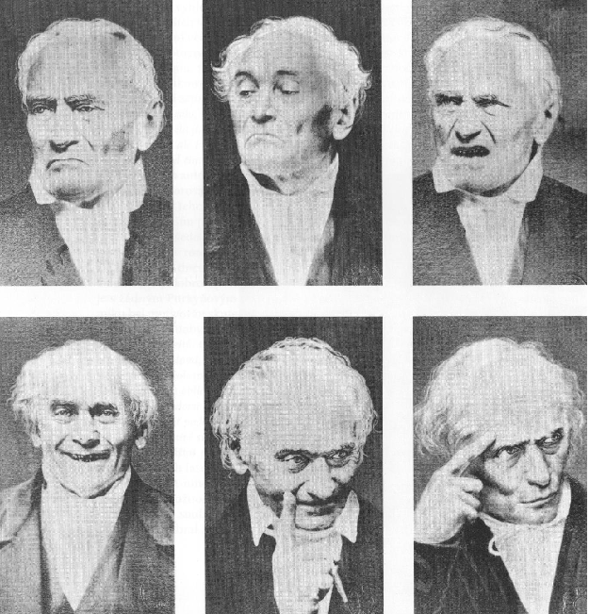
Šest studií emocí: Odmítavost, Opovržení, Rozhořčení,
Dobrá pohoda, Šibalství,
Přemýšlení
(model:
Jan Evangelista Purkyně,
foto: Emanuel Lokaj)

Slide 12
Mimika
=výrazy obličeje, které jsou tvořeny činností obličejových svalů a zobrazují řečníkovi emoce
Sděluje pocity, emoce nálady
Oči-radost, smutek, pláč, nenávist, údiv…
Obočí-úlek, zamračení, pochybnosti…
Ústa-úsměv…

Slide 13
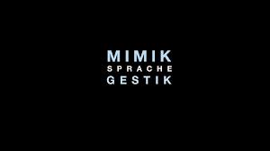
Mimika a gestika
Mimika a gesta jsou vnějším prožitkem role. Pro děti je cvičení mimiky i gest zajímavé a zábavné, menší děti se nestydí výrazy (gesta) přehánět, což někdy může sloužit jako zpestření .
Ruce a tělo-hráči utvoří dvojice, ve kterých se domluví na krátkém příběhu nebo textu, který budou vyprávět ostatním. Během vypravování se však oba hráči budou snažit splynout do jedné osoby. Hráč, který bude hlavou a tělem vytvořené postavy, bude zároveň vyprávět. V podpaží mu druhý z hráčské dvojice prostrčí paže a bude řeč doplňovat pohyby rukou.

Slide 14
Pexeso-Hra probíhá na principu karetní hry pexeso. Skupina hráčů se rozdělí do dvojic. Jedna dvojice odejde za dveře. Všechny dvojice stojící v místnosti se domluví nějaké krátké gesto, které doprovodí zvukem. Pak se všichni promíchají a rovnoměrně se rozmístí do prostoru. Hráči, kteří stáli za dveřmi, se po návratu do místnosti snaží odhalit utvořené dvojice-stejně jako při pexesu, pouze s tím rozdílem, že místo otáčení kartiček určují dvojice hráčů, které předvádí secvičená gesta.

Slide 15
Cvičení pro děti
Mrkaná
Věk: bez omezení
Velikost skupiny: 11 - 21 (lichý počet)
Cíle: využití mimiky k navazování kontaktu
Polovina účastníků sedí v kruhu - jedna židle je prázdná. Za každou židlí stojí hráč s rukama založenýma za zády. Hráč stojící za prázdnou židlí se snaží navázat očima kontakt s některým sedícím hráčem. Ten se snaží co nejrychleji vstát a sednout si na prázdnou židli. Spoluhráč stojící za ním se pokouší mu v tom zabránit. V průběhu hry se sedící a stojící hráči vymění.
Kritéria pozorování:
Jaká je výchozí pozice - kdo dává přednost tomu být volen (sedící) či volit?
Rozdělí se skupina na dívky a chlapce?
Je oční kontakt jednoznačný?
Kdo je častěji vyvoláván?
Vytvářejí se dvojice?
Úskalí: snadno se stává, že někdo není vtažen do hry. Je dobře, aby se vedoucí účastnil hry

